Slide 1
哪吒汽车山海网申请报告
（用户中心）
申请单位：
汇报人：
邮箱：

Slide 2
一、申请单位信息/申请公司、股东信息
“□”请使用“■” 替换
基本信息 | 单位名称
 | 注册地址
 | 法定代表人 |  | 注册资金
 | 成立日期 |  | 营业期限
股东情况 | 股东名称 | 职务/社会职务 | 居住地 | 占比 | 股东间关系
是否成立新公司 |  | □是 □否 |  | 是否注册完毕 |  | □是 □否
公司性质 |  | 有限公司 |  | 计划注册资金
资本构成（股东姓名、职务、居住地、持有股份比例）
股东名称 | 职务 |  | 居住地 |  | 持有股份比例 |  | 股东间关系

Slide 3
一、申请单位信息/申请单位财务情况
经营现状 | 汽车行业 | 品牌名称 | 销售维修状况
 |  |  | 2020年 |  | 2021年 |  | 2022年（1-9月）
 |  |  | 销售数量 | 维修台次 | 销售数量 | 维修台次 | 销售数量 | 维修台次
 | 营业状况 | 主营业务 | 营业状况
 |  |  | 2020年 |  | 2021年 |  | 2022年（1-9月）
 |  |  | 年营业额 | 净利润 | 年营业额 | 净利润 | 年营业额 | 净利润
财务状况 | 资产总额
 | 负债总额 |  |  | 银行借款
 | 对外担保情况 |  |  | 资产抵押情况
 | 银行信用等级

Slide 4
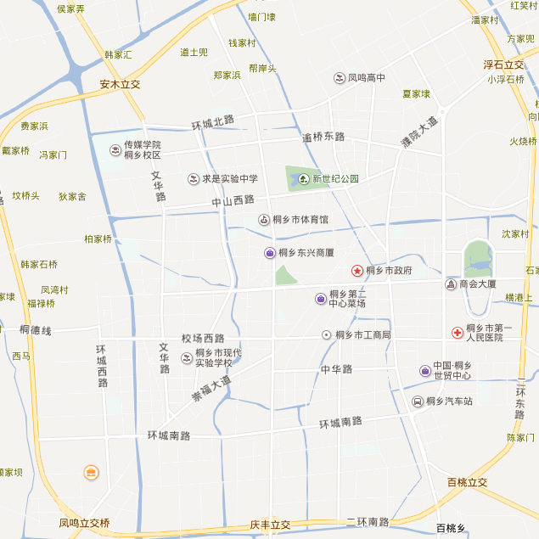
二、拟建店信息/拟申请区域（城市）商圈分布
汽车商圈名称 | 位置 | 主要汽车品牌 | 4S店数量 | 品牌数量 | 销售占比
一舟车城市场 | XX路XX号 | 比亚迪、埃安、广汽丰田、广汽本田… | XX家 | XX个 | XX%
世贸中心市场 | XX路与XX路交叉口 | 比亚迪、埃安、广汽丰田、广汽本田… | XX家 | XX个 | XX%
备注：请重点说明拟申请区域（城市）新能源汽车商圈，不够请自行添加，同时请在汽车分布图上标注清楚！
一舟车城市场
哪吒拟建店
15KM
世贸中心市场
18KM
百度地图标示出主要汽车商圈分布图，及哪吒汽车拟建店与各商圈之间的距离

Slide 5
二、拟建店信息/拟申请区域竞品渠道情况
品牌 | 一级店面数量 | 二级店面数量 | 2021年总销量 | 2022年总销量（1-9月）
小鹏
比亚迪海洋网
比亚迪王朝网
特斯拉
极氪
蔚来
理想
长安深蓝
零跑
广汽丰田（凯美瑞）
广汽本田（雅阁）
东风日产（天籁）

Slide 6
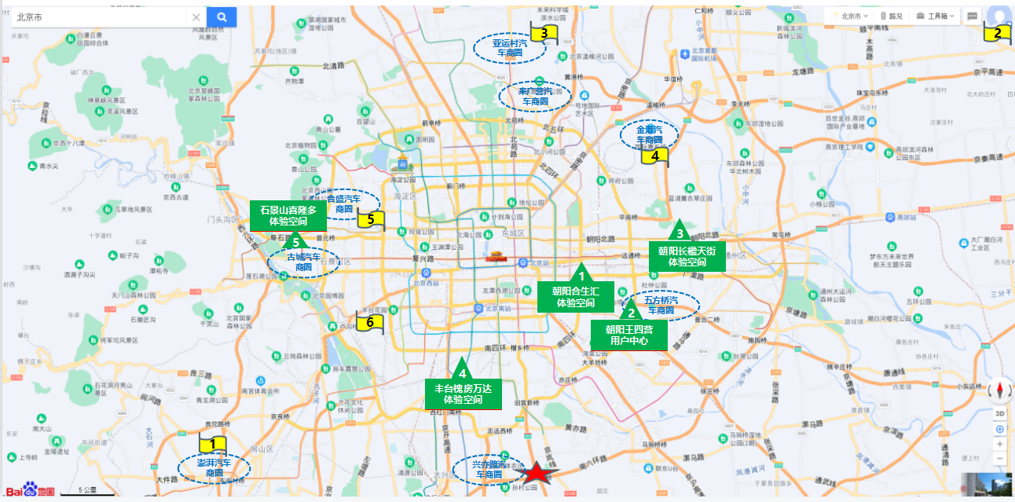
二、拟建店信息/拟申请区域（城市）现有渠道分布
百度城市地图标注出拟建店位置及UV网现有渠道分布情况
UV网加盟店
UV网直营店

Slide 7
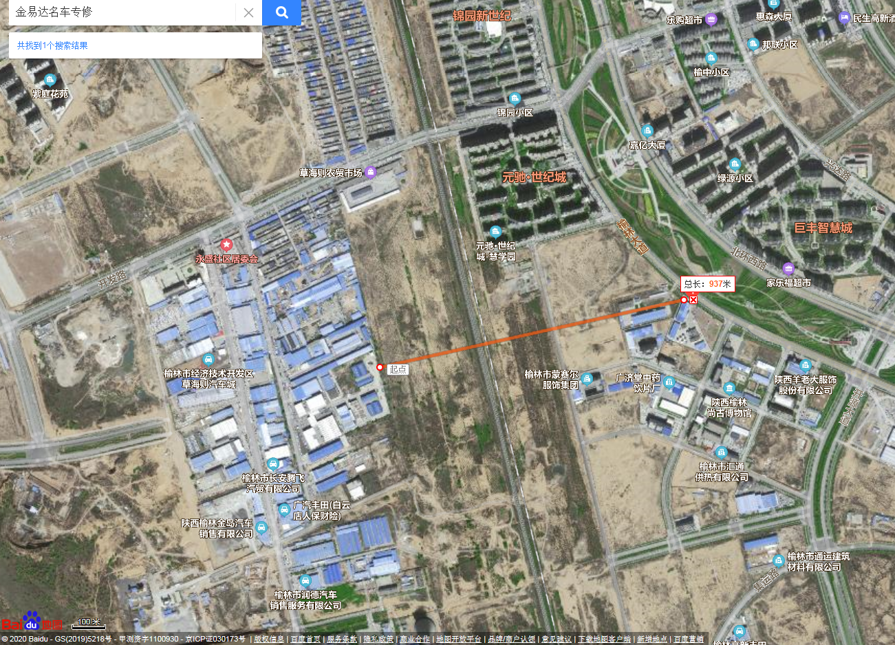
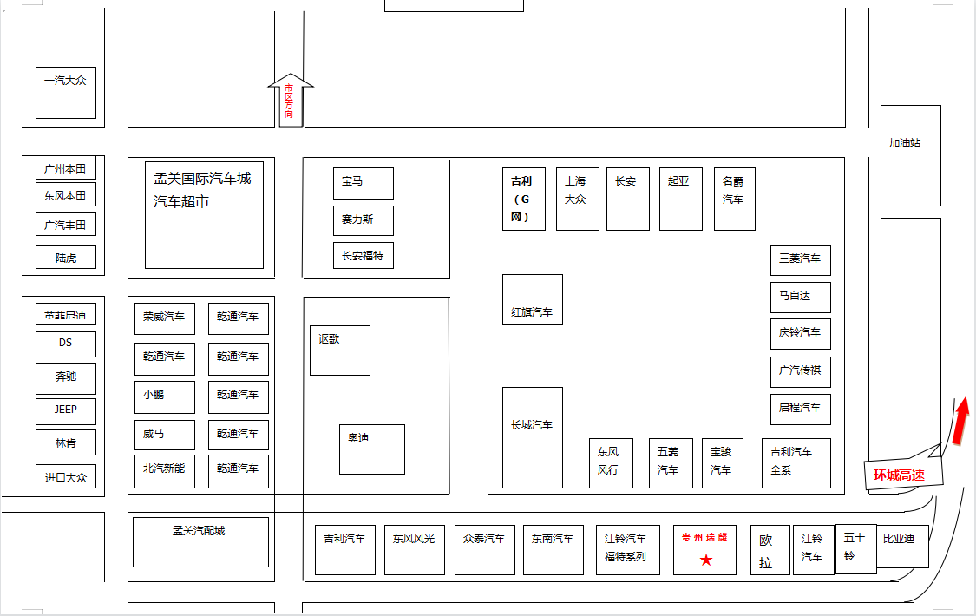
二、拟建店信息/拟申请区域（城市）商圈分布
百度3D卫星地图标注出拟建店位置及周围主营的汽车品牌
2D地图标注拟建店所在商圈位置及周边品牌店面情况
哪吒拟建店位置
理想
小鹏

Slide 8
二、拟建店信息/拟建店基础参数
“□”请使用“■” 替换
店面地址
店面类型 | □新建 □改建
店面级别 | □旗舰用户中心 □用户中心 A □用户中心B □体验中心商圈店
场地概况 | 总投入面积：_____㎡
 | 售前总面积：_____㎡ | 展厅面宽：____ m 展厅纵深：____ m 吊顶后层高：_____m 内二层：□是 □否
 |  | 展厅面积：____㎡ 办公区面积： ____ ㎡
 | 售后总面积：_____㎡ | 维修车间面积：____㎡ 吊顶后层高：_____m
 |  | 客户接待区面积： ____㎡ 客户休息区面积： ____㎡ 备件库面积： ____㎡
产权性质 | □购买 | 购买金额：____万元 |  | 使用年限：____年 |  |  | __年__月— __年__月
 | □租赁 | 年租金： ____万元 |  | 租赁期限：____年 |  |  | __年__月— __ 年__月
服务资质 | 汽车维修资质等级：□一类 □二类 □三类 □无
建设进度 | 场地是否已租赁：□是 □否 场地租赁时间：________ ; 动工时间：______________ ; 完工时间：______________ 说明：履约保证金缴纳之日60天内完成拟建店建设及验收
商圈条件 | 位置特性 |  | □ 汽车一条街 □ 汽车城 □ 住宅区 □ 其他
 | 交通条件 |  | □ 市区道路 □外环道路 □ 国道 □ 省道 □ 其它
 | 竞争品牌
 | 与本店距离
备注：严格按照店面实际尺寸提报

Slide 9
二、拟建店信息/拟建店简易平面图
拟建店简易平面图
X
X
大
道
备注是否内二层或可建内二层
拟建店土地纵深xx米
展厅纵深 xx 米
建拟店土地宽度xx
米
办
公
区
车间
展厅宽度xx米
展厅
严格按照申请店面实际尺寸绘制平面布局图，且符合实际比例尺寸
售后维修车间纵深 xx米
拟建店其他配套信息
现有电容量 | 电容是否可增 | 可增电容至 | 充电桩 |  | 试驾车位 | 交付车位 | 仓储车位
kw | 是/否 | kw | 室内 个慢充 | 室外 个快充 室外 个慢充 | 个 | 个 | 个

Slide 10
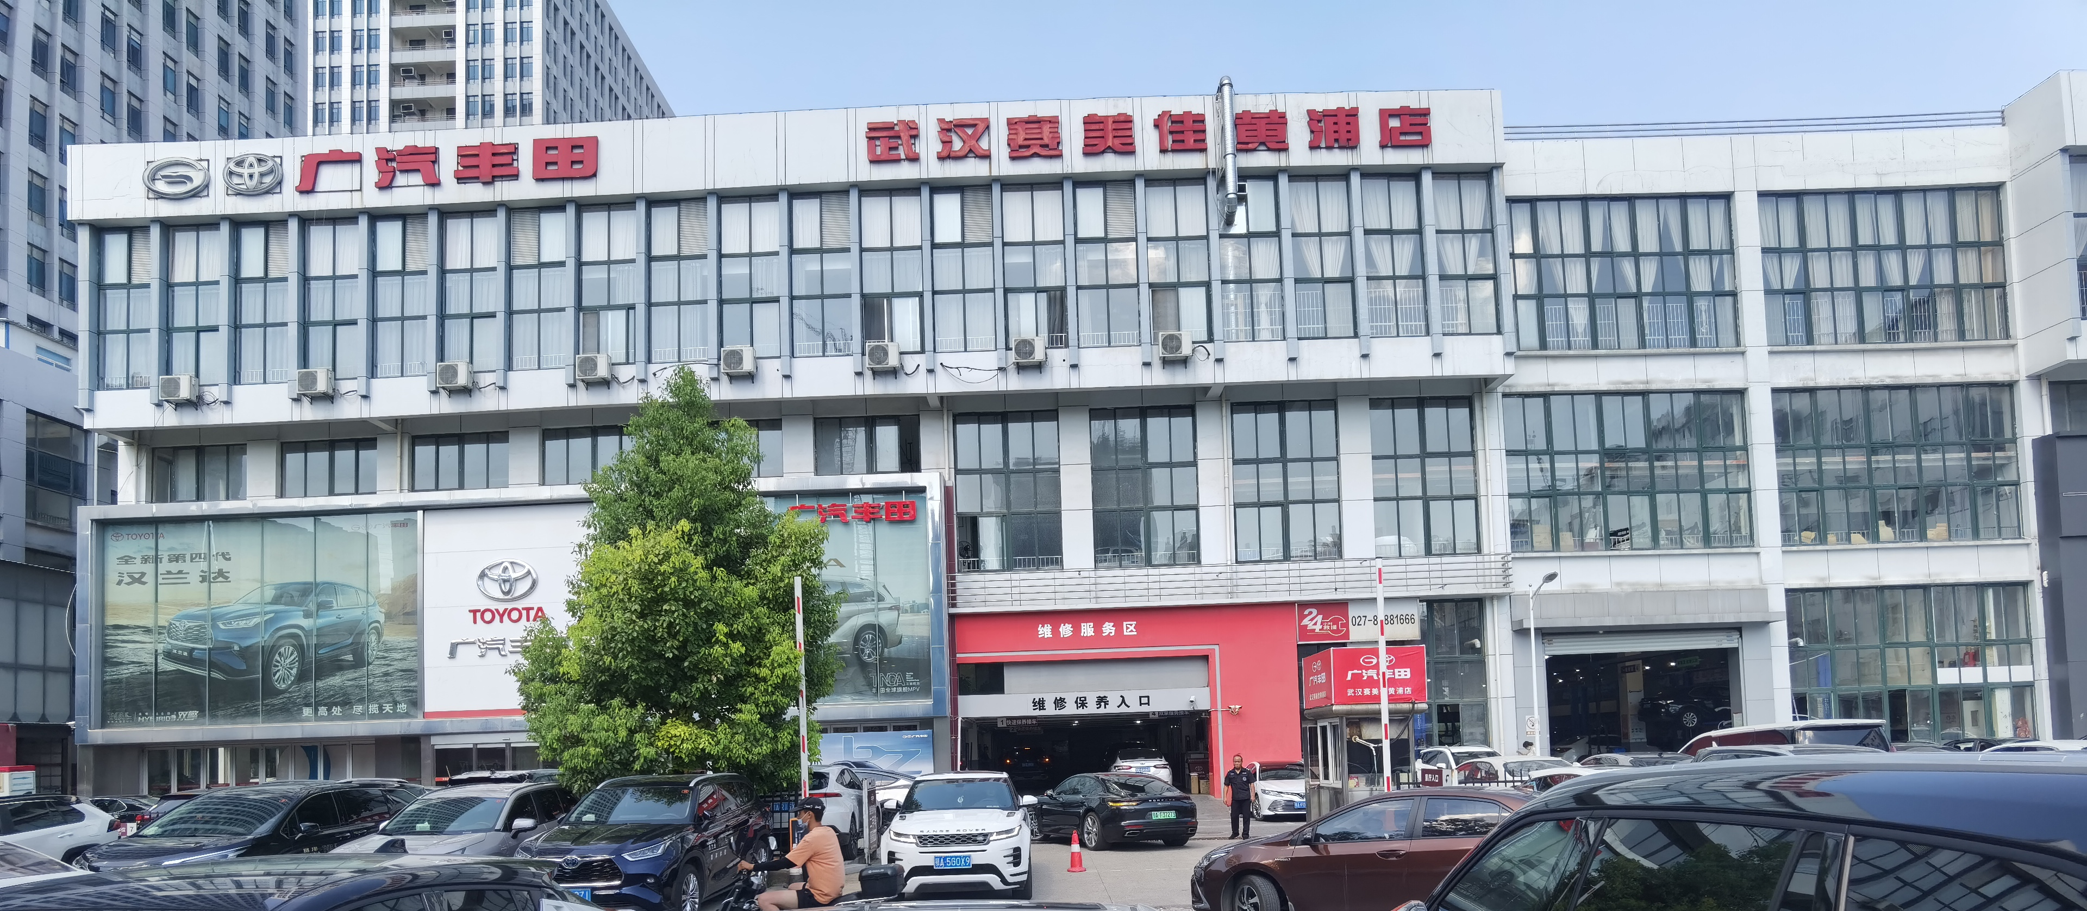
二、拟建店信息/拟建店相关照片-展厅外部
展厅外部正面照片
展厅外部对面照片
拍照位置
红框标注拟选店面
拍照位置

Slide 11
二、拟建店信息/拟建店相关照片-展厅外部
展厅外部左侧45°照片
展厅外部右侧45°照片
拍照位置
拍照位置

Slide 12
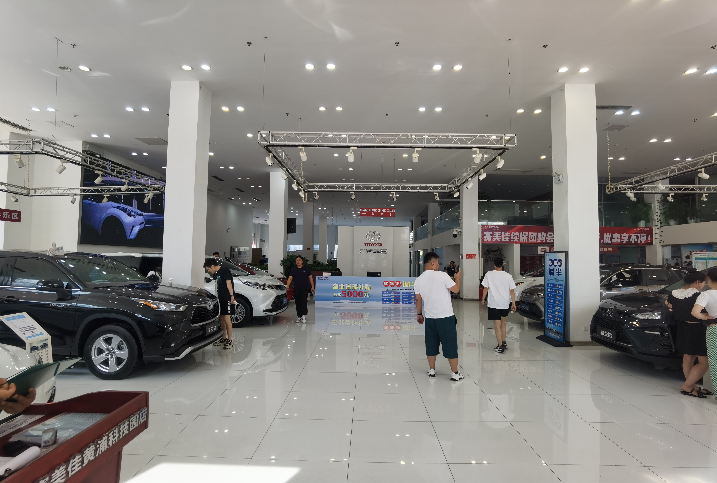
二、拟建店信息/拟建店相关照片-展厅内部
展厅内部正面照片
展厅内部正门照片
拍照位置
标注展厅内部层高
拍照位置
展厅正门

Slide 13
二、拟建店信息/拟建店相关照片-展厅内部
展厅内部左侧45°照片
展厅内部右侧45°照片
背景墙
背景墙
拍照位置
拍照位置

Slide 14
二、拟建店信息/拟建店相关照片-服务中心
外部正面照片
外部左侧45°照片
外部右侧45°照片
拍照位置
拍照位置
拍照位置

Slide 15
二、拟建店信息/拟建店相关照片-服务中心
内部正面照片
内部左侧45°照片
内部右侧45°照片
拍照位置
拍照位置
拍照位置

Slide 16
二、拟建店信息/拟建店相关照片-服务中心
客休区正面内部照片
接待区正面内部照片
拍照位置
拍照位置

Slide 17
二、拟建店信息/拟建场地视频
1、拍摄设备:专业设备、航拍
2、拍摄格式: AVI，WMV，RMV，3GP，MP4均可
3、视频分辨率 :不低于320*240，最高不超过720*480
4、商圈视频拍摄要求：以客户看车的角度从汽车城的主入口开始拍摄→拟选店面→ 拟选店面左右品牌→ 其他品牌，此视频拍摄时间控制再1-3分钟之内
5、展厅视频拍摄要求:以客户的角度依次按照顺序拍摄：拟建店正面→拟建店左边→拟建店对面→拟建店右边→拟建店内部（场地上有建筑物的需要拍摄，没有建筑物的不用拍摄，内部360°进行拍摄，能体现建筑物内部的具体结构和各功能区的划分情况），此视频拍摄时间尽量控制在1-3分钟之内
6、售后视频拍摄要求:以客户的角度依次按照顺序拍摄：展厅门口→展厅门口360° 拍摄→售后门口→售后接待区、客休区→售后内部（场地上有建筑物的需要拍摄，没有建筑物的不用拍摄，内部360°进行拍摄，能体现建筑物内部的具体结构和各功能区的划分情况），此视频拍摄时间尽量控制在1-3分钟之内
商圈视频.m
展厅视频.m
售后视频.m
注：
1、视频拍摄请按照右侧视频拍摄要求规范进行拍摄
2、拍摄完的三段视频请编辑好名称“商圈视频”、 “展厅视频”、 “售后视频”与此PPT一同打成压缩包发至区域对接人邮箱

Slide 18
二、拟建店信息/拟建店管理团队简介
附1寸免冠彩照
姓 名 |  |  |  | 出生年月
公司职位 |  | 董事长 |  | 性 别
毕业院校 |  |  |  | 学 历
身份证号 |  |  |  | 联系方式
邮箱
起止时间 |  |  | 工作岗位及简历
姓 名 |  |  |  | 出生年月
公司职位 |  | 总经理 |  | 性 别
毕业院校 |  |  |  | 学 历
身份证号 |  |  |  | 联系方式
邮箱
起止时间 |  |  | 工作岗位及简历
姓 名 |  |  |  | 出生年月
公司职位 |  | 销售经理 |  | 性 别
毕业院校 |  |  |  | 学 历
身份证号 |  |  |  | 联系方式
邮箱
起止时间 |  |  | 工作岗位及简历
姓 名 |  |  |  | 出生年月
公司职位 |  | 服务经理 |  | 性 别
毕业院校 |  |  |  | 学 历
身份证号 |  |  |  | 联系方式
邮箱
起止时间 |  |  | 工作岗位及简历

Slide 19
三、拟建店建设、投资计划/经营、推广计划
（一）简述贵司如何快速提升哪吒S销量？（简述重点，限两页）
1、对哪吒S的市场定位和认识：
2、对哪吒S未来一年的年度用户订单目标及市场开拓的重点思路：
3、团队人员及资金（店面租金、装修、运营、流动资金等）的投入计划及保障措施：
4、当地政府与社会人脉资源：
5、如何做好哪吒S客户的用户运营与用户服务：

Slide 20
三、拟建店建设、投资计划/经营、推广计划
（二）如何保证在两个月内完成店面建设？

Slide 21
请渠道评审委员会提问！

Slide 22
四、附录/必备附件清单
请申请单位按照下面列表的顺序附上所需文件资料（建议使用A4纸打印或复印），并在已提供文件前面的方框内画“■”以示确认。
□法人身份证、投资人身份证复印件；
□企业营业执照正副本复印件（三证合一或 五证合一）；
□机动车维修行业经营许可证复印件；
□验资报告、金融机构授信额度证明资料及银行信用等级证复印件；
□最近三年的资产负债表、利润表和现金流量表；
□企业组织结构图、维修及办公设备清单；
□拟用于哪吒新能源品牌建店的经营场地产权或租赁证明复印件；
□经销商自愿提供的其它材料；

Slide 23
四、附录-需提交的资料（如资料较多，可自行增加页）
法人/投资人身份证复印件
公司营业执照
公司股比关系证明

Slide 24
四、附录-需提交的资料（如资料较多，可自行增加页）
维修资质证明
房产证或者房屋租赁协议1页
房产证或者房屋租赁协议2页

Slide 25
四、附录-需提交的资料（如资料较多，可自行增加页）
2020年的资产负债表
2020年利润表
2021年的资产负债表
2021年利润表

